Slide 1







CHÀO MỪNG CÁC EM ĐẾN VỚI BÀI HỌC HÔM NAY!

Slide 2
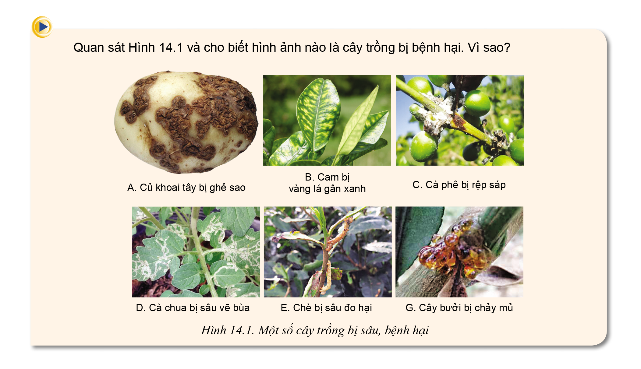

KHỞI ĐỘNG
Cho biết đâu là cây trồng bị bệnh hại?

Slide 3
Cây trồng bị bệnh hại trong hình:
Hình A. Củ khoai tây bị ghẻ
Hình B. Cam bị bệnh vàng lá gân xanh
Hình G. Cây bưởi bị chảy mủ

Slide 4








BÀI 14: BỆNH HẠI CÂY TRỒNG

Slide 5



NỘI DUNG BÀI HỌC
1. Khái niệm bệnh hại cây trồng
2. Một số bệnh hại cây trồng thường gặp

Slide 6

1. Khái niệm bệnh hại cây trồng
Thảo luận nhóm
Nghiên cứu thông tin SGK và trả lời:
Bệnh hại cây trồng là gì?
Nguyên nhân gây bệnh
Vì sao bệnh hại lại làm giảm năng suất và phẩm chất cây trồng?
Vì sao bệnh sinh lí là tiền đề cho bệnh do sinh vật phát triển và gây hại cây trồng?
Vì sao bệnh do sinh vật gây hại có tính lây lan mạnh?

Slide 7



1. Khái niệm bệnh hại cây trồng
1.1. Định nghĩa
Bệnh hại cây trồng là trạng thái không bình thường của cây về chức năng sinh lí, cấu tạo và hình thái do tác động của điều kiện ngoại cảnh không phù hợp hoặc sinh vật gây ra, làm giảm năng suất và phẩm chất của cây trồng.

Slide 8

1. Khái niệm bệnh hại cây trồng
1.2. Nguyên nhân gây bệnh
Do sinh vật gây hại: nấm, vi khuẩn, virus, tuyến trùng
Do điều kiện ngoại cảnh bất lợi: nhiệt độ quá cao hoặc quá thấp, ngập úng, khô hạn, thiếu hoặc thừa dinh dưỡng, chất độc, khí độc,… gây ra bệnh sinh lí cho cây.

Slide 9

Bệnh hại cây trồng làm giảm năng suất và phẩm chất cây trồng vì: Cây bị bệnh có:
Chức năng sinh lí, cấu tạo, hình thái không bình thường
Quang hợp kém
Sinh trưởng, phát triển không tốt làm giảm năng suất và phẩm chất của cây trồng

Slide 10
Bệnh sinh lí là tiền đề cho bệnh do sinh vật phát triển và gây hại cây trồng vì: Bệnh sinh lí (do điều kiện ngoại cảnh bất lợi) làm cho cây trồng yếu, là điều kiện thuận lợi cho các bệnh do sinh vật phát sinh, phát triển và gây hại.
Bệnh do sinh vật gây hại có tính lây lan mạnh vì : nguồn bệnh còn tồn tại trên cây, trong đất và các kí chủ khác trên đồng ruộng, có thể truyền bệnh thông qua vật trung gian.

Slide 11
Bệnh do sinh vật gây hại có tính lây lan mạnh vì : nguồn bệnh còn tồn tại trên cây, trong đất và các kí chủ khác trên đồng ruộng, có thể truyền bệnh thông qua vật trung gian.

Slide 12

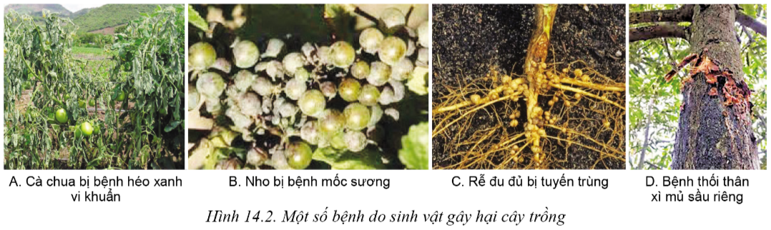
Luyện tập 1
Quan sát hình 14.2, 14.3 và mô tả đặc điểm bất thường ở cây bị bệnh.

Slide 13
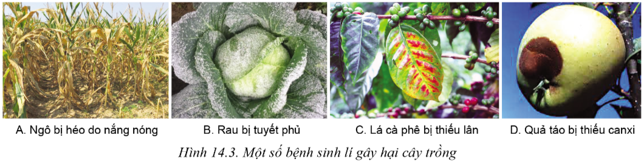
Quan sát hình 14.2, 14.3 và mô tả đặc điểm bất thường ở cây bị bệnh.

Slide 14
Hình 14.2A - Lá cà chua và thân cà chua bị héo
Hình 14.2B - Quả nho bị bệnh mốc sương, có đốm trắng trên quả
Hình 14.2C – Rễ đu đủ bị sùi nổi u, cục
Hình 14.2D – Thân sầu riêng bị xì mủ

Slide 15
Hình 14.3A - Ngô bị cháy lá, héo lá do nắng nóng
Hình 14.3B – Bắp cải bị đóng tuyết do giá rét
Hình 14.3C - Lá cà phê biến màu đỏ nâu do bị thiếu lân
Hình 14,3D - Quả táo bị đốm nâu do thiếu calcium

Slide 16

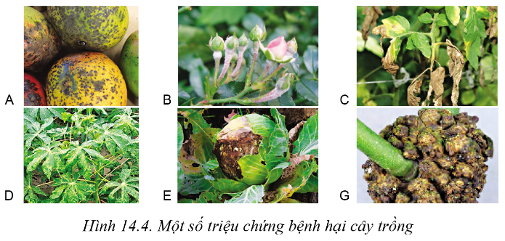
1. Khái niệm bệnh hại cây trồng
Thảo luận nhóm
1.3. Triệu chứng của cây bị bệnh
Quan sát hình 14.4 và cho biết:
Triệu chứng là gì?
Triệu chứng của cây bị bệnh thường như thế nào?
Chỉ ra những triệu chứng bệnh hại cây trồng điển hình.

Slide 17

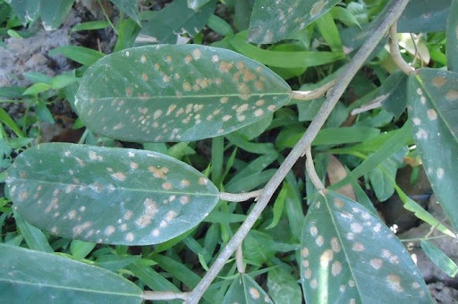
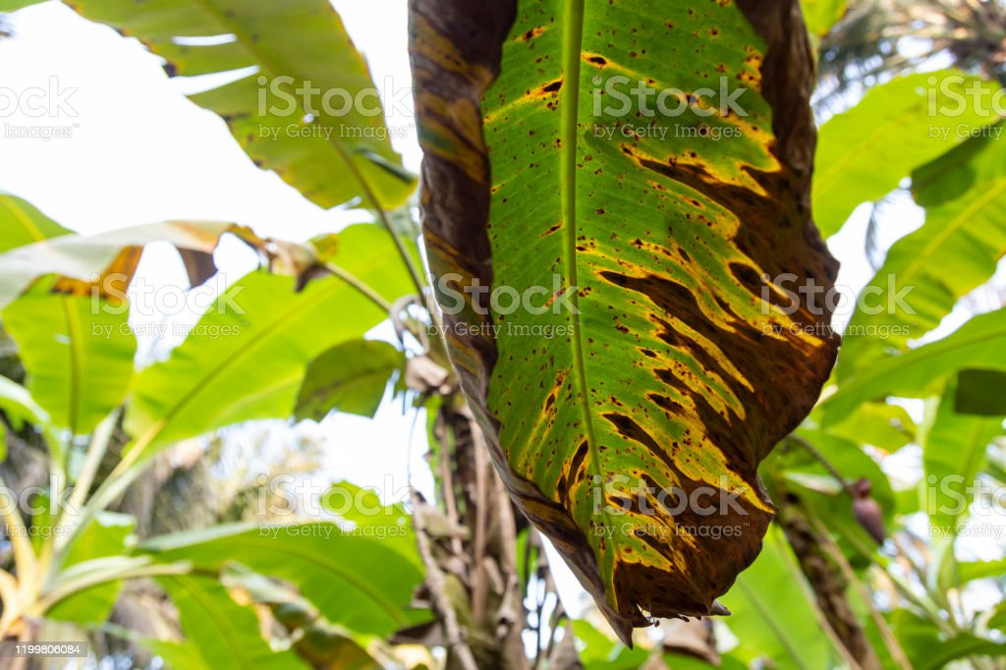
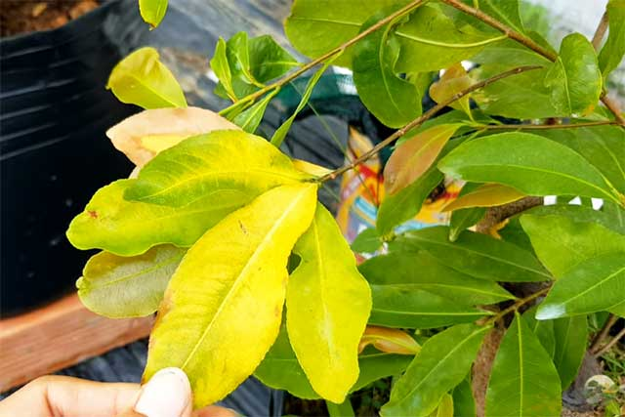
Khái niệm
Triệu chứng là những biểu hiện về hình thái bên ngoài của bộ phận cây bị bệnh có thể quan sát được.

Slide 18
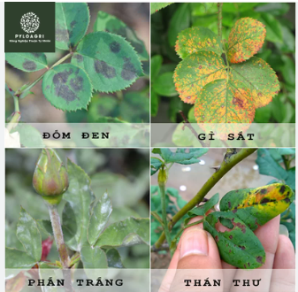
Triệu chứng
Vết đốm (đốm sọc, đốm tròn,...)
Biến màu (loang lổ, vàng, trắng, đỏ, đen, nâu,...)
Biến dạng cây (lùn thấp, cao vổng lên, xoăn lá,...)
Héo rũ toàn cây hoặc héo bộ phận; thối hỏng hoặc khô cứng củ, quả, rễ non, thân mềm,...
U, bướu, đám sưng, chảy mủ, lở, loét trên các bộ phận cây,...

Slide 19
Hình 14.4A - Quả xoài bị đốm đen
Hình 14.4B – Hoa hồng bị mốc
Hình 14.4C - Lá cà chua bị cháy khô

Slide 20
Hình 14.4D – Lá sắn bị khảm
Hình 14.4E - Bắp cải bị thối
Hình 14.4G – Thân cây bị nổi u cục

Slide 21





1. Khái niệm bệnh hại cây trồng
1.4. Đặc điểm phát sinh, phát triển của bênh do sinh vật
Thảo luận nhóm
Nghiên cứu mục 1.4 và cho biết:
Đặc điểm phát sinh, phát triển của bệnh do sinh vật.

Slide 22
Quá trình xâm nhiễm của sinh vật gây bệnh cho cây trồng trải qua các giai đoạn: xâm nhập, ủ bệnh, phát triển bệnh.
Sự phát sinh, phát triển của bệnh do sinh vật chỉ có thể xảy ra khi có đầy đủ 3 điều kiện cơ bản
Có sinh vật gây bệnh đạt số lượng nhất định.
Có cây kí chủ đang ở giai đoạn mẫn cảm bệnh.
Có điều kiện ngoại cảnh (nhiệt độ, độ ẩm, ánh sáng,...) phù hợp cho sinh vật gây bệnh phát triển

Slide 23

2. Một số bệnh hại cây trồng thường gặp
2.1. Bệnh đạo ôn hại lúa
Nghiên cứu Mục 2.1 và cho biết:
Nguyên nhân, triệu chứng, điều kiện phát sinh, phát triển bệnh; biện pháp phòng trừ bệnh đạo ôn?
Vì sao bệnh đạo ôn hại lúa lại gây hại nặng khi trời âm u, thời tiết mát, độ ẩm cao?
Vì sao không nên bón thừa đạm, nên tăng cường bón kali để phòng bệnh đạo ôn lúa?

Slide 24
Nguyên nhân: Bệnh do nấm Pyricularia oryzae gây ra. Nấm bệnh gây hại trên lá, thân, cổ bông, cổ gié hoặc hạt lúa.
Triệu chứng: Trên lá, ban đầu vết bệnh rất nhỏ, sau đó lớn dần và có hình thoi, ở giữa bị hoại tử và khô xám. Khi bệnh nặng, vết bệnh lan ra làm cho toàn bộ lá bị “cháy”. Bệnh tấn công trên cổ bông và cổ gié lúa, làm cho bông hoặc gié bị khô và gãy.

Slide 25
Điều kiện phát sinh, phát triển: Bệnh phát triển mạnh, gây hại nặng khi thời tiết mát, độ ẩm cao, nhiều mây, âm u, ít nắng, đêm có sương mù nhiều; gieo sạ dày, bón thừa đạm,...
Biện pháp phòng trừ: Áp dụng biện pháp phòng trừ tổng hợp.
Lưu ý: không gieo sạ quá dày, không bón thừa đạm, tăng cường bón phân kali. Khi thấy bệnh chớm xuất hiện thì ngừng bón phân đạm và phun thuốc trừ bệnh, phun lại sau 5 – 7 ngày nếu bệnh nặng.

Slide 26
Vì sao bệnh đạo ôn hại lúa lại gây hại nặng khi trời âm u, thời tiết mát, độ ẩm cao?
Bởi vì đó là điều kiện thuận lợi cho nấm Pyricularia oryzae phát triển mạnh, nên sẽ gây bệnh và gây hại nhiều nhất.

Slide 27
Vì sao không nên bón thừa đạm, nên tăng cường bón kali để phòng bệnh đạo ôn lúa?
Tăng cường bón kali để cứng cây, tránh bị đổ cây; giảm bón | đạm để hạn chế phát triển thân, lá.

Slide 28
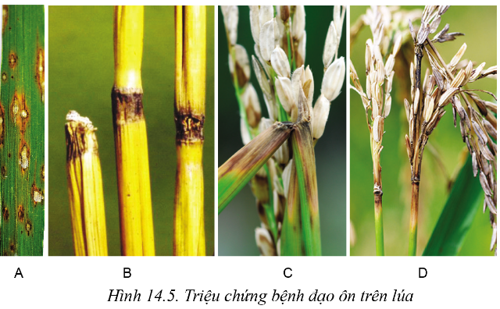
Luyện tập 2
Quan sát hình 14.5 và mô tả các triệu chứng của bệnh đạo ôn hại lúa.

Slide 29
Triệu chứng bệnh đạo ôn hại lúa:
Trên lá, ban đầu vết bệnh nhỏ, sau đó lớn dần và có hình thoi, ở giữa bị hoại tử và khô xám. Khi bệnh nặng, vết bệnh lan ra làm toàn bộ lá bị cháy. Bệnh tấn công trên cổ bông và cổ giẻ lúa, làm cho bông hoặc giẻ bị khô và gãy.

Slide 30

Vận dụng 1
Ở địa phương em vào mùa nào dễ mắc bệnh đạo ôn? Vì sao?
Mùa xuân và mùa mưa, vì hai mùa đó có mưa nhiều, độ ẩm cao, thuận lợi cho bệnh đạo ôn phát triển.

Slide 31
2. Một số bệnh hại cây trồng thường gặp
2.2. Bệnh xoăn vàng lá cà chua
Nghiên cứu Mục 2.2 và cho biết:
Nguyên nhân, triệu chứng, điều kiện phát sinh, phát triển bệnh; biện pháp phòng trừ bệnh xoăn vàng lá cà chua?
Tại sao bệnh xoăn vàng lá lại làm cây cà chua bị lùn?
Làm thế nào để phòng ngừa bệnh xoăn vàng lá cà chua?

Slide 32
Nguyên nhân: Bệnh do virus xoăn vàng lá TYLCV (Tomato yellow leaf curl virus) gây ra. Virus tồn tại bên trong cây, lan truyền từ cây này sang cây khác chủ yếu nhờ bọ phấn, bọ trĩ; hoặc qua vết thương cơ giới.
Triệu chứng: lá bị xoăn, xuất hiện đầu tiên từ lá ngọn; lá bị đốm vàng, thân thấp lùn, phình to.

Slide 33
Điều kiện phát sinh, phát triển bệnh: điều kiện thời tiết nóng, ẩm thuận lợi cho bọ phấn, bọ trĩ phát triển, làm cho bệnh lây lan mạnh.
Biện pháp phòng trừ: dùng giống kháng virus TYLCV; nhổ bỏ cây bệnh đem tiêu huỷ; luân canh nghiêm ngặt (không luân canh với các cây cùng họ như ớt, cà, khoai tây); vệ sinh đồng ruộng, trừ cỏ dại; diệt trừ sinh vật trung gian truyền bệnh là bọ phấn, bọ trĩ.

Slide 34
Tại sao bệnh xoăn vàng lá lại làm cây cà chua bị lùn?
Bệnh xoăn vàng lá lại làm cây cà chua bị lùn vì: bệnh do virus xoăn vàng lá Tomato yellow leaf curl virus gây ra. Virus tồn tại bên trong cây, lan từ cây này sang cây khác chủ yếu nhờ bọ phấn, bọ trĩ; hoặc qua vết thương cơ giới.

Slide 35
Làm thế nào để phòng ngừa bệnh xoăn vàng lá cà chua?
Nhổ bỏ cây bệnh đem tiêu huỷ; luân canh nghiêm ngặt; vệ sinh đồng ruộng, trừ có hại, diệt trừ sinh vật trung gian truyền bệnh là bọ phấn, bọ trĩ.

Slide 36
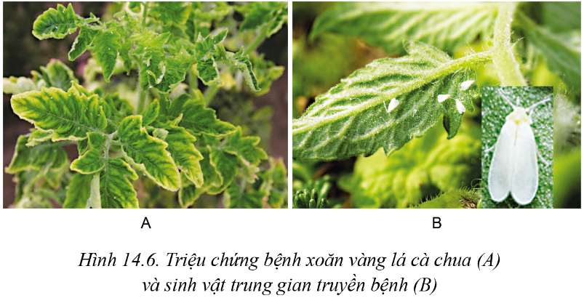
Luyện tập 3
Quan sát hình 14.6 và mô tả triệu chứng của bệnh xoăn lá vàng cà chua.

Slide 37
Triệu chứng của bệnh xoăn vàng lá cà chua: lá bị xoăn, xuất hiện đầu tiên từ lá ngọn; lá bị đốm vàng; thân thấp lùn, phình to.

Slide 38
2. Một số bệnh hại cây trồng thường gặp
2.3. Bệnh vàng lá gân xanh hại cam
Nghiên cứu Mục 2.3 và cho biết:
Nguyên nhân, triệu chứng; điều kiện phát sinh, phát triển bệnh; biện pháp phòng trừ bệnh vàng lá gân xanh hại cam?
Vì sao ở vườn trồng dày, đất dễ ngập úng thường bị bệnh vàng lá gân xanh nặng hơn?
Vì sao cắt tỉa cành cho cây cam giúp phòng ngừa được bệnh vàng lá gân xanh?

Slide 39
Nguyên nhân: Bệnh vàng lá gân xanh (bệnh greening) do vi khuẩn Liberobacter asiaticum sống trong mạch dẫn của cây, làm tắc nghẽn quá trình vận chuyển dinh dưỡng, làm cây sinh trưởng, phát triển kém. Bệnh lây truyền qua rầy chổng cánh và mắt ghép.
Triệu chứng: phiến lá hẹp, có màu vàng nhưng gần lá vẫn còn màu xanh, lá mọc thẳng đứng như tai thỏ, khoảng cách giữa các lá ngắn; quả nhỏ, dị hình; hạt bị lép, màu nâu.

Slide 40
Điều kiện phát sinh, phát triển bệnh: Vào mùa mưa, thời tiết ấm và ẩm, rầy chổng cánh phát triển mạnh làm cho bệnh lây lan nhanh.
Biện pháp phòng trừ: trồng cây sạch bệnh, mật độ hợp lí; tỉa cành, tạo tán thông thoáng, cắt bỏ các cành bị bệnh nặng đem tiêu huỷ, bón phân hợp lí; trồng xen ổi với cam để xua đuổi rầy chổng cánh; diệt trừ sinh vật trung gian truyền bệnh là rầy chổng cánh; sử dụng thuốc kháng sinh tetracyclin để chữa bệnh.

Slide 41
Vì sao ở vườn trồng dày, đất dễ ngập úng thường bị bệnh vàng lá gân xanh nặng hơn?
Vì trồng dày và mưa thì rầy chổng cánh là vật trung gian truyền bệnh vàng lá gân xanh phát triển, làm cho bệnh vàng lá gân xanh phát triển nặng hơn.

Slide 42
Vì sao cắt tỉa cành cho cây cam giúp phòng ngừa được bệnh vàng lá gân xanh?
Tỉa cành, tạo tán thông thoáng, mật độ hợp lí giúp cho cây ít bị nhiễm bệnh,..

Slide 43
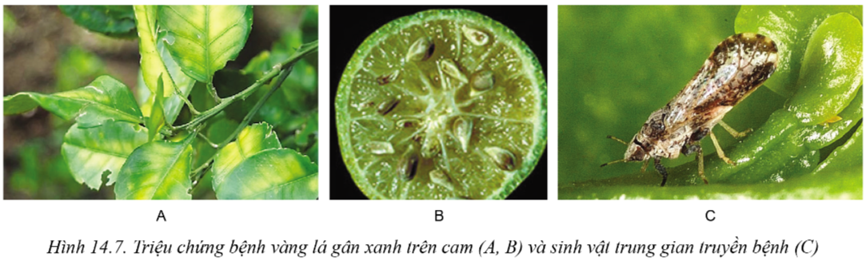
Luyện tập 4
Quan sát hình 14.7 và mô tả triệu chứng của bệnh vàng lá gân xanh hại cam.

Slide 44
Triệu chứng của bệnh vàng lá gân xanh hại cam: phiến lá hẹp, màu vàng nhưng gân lá màu xanh; lá mọc thẳng đứng như tai thỏ, khoảng cách giữa các lá ngắn; quả nhỏ, dị hình; hạt bị lép, màu nâu.

Slide 45
2. Một số bệnh hại cây trồng thường gặp
2.4. Bệnh do tuyến trùng hại rễ cây hồ tiêu
Nghiên cứu Mục 2.4 và cho biết:
  Nguyên nhân, triệu chứng; biện pháp phòng trừ bệnh tuyến trùng hại rễ cây hồ tiêu?
  Vì sao rễ cây hồ tiêu bị bệnh tuyến trùng lại nổi các nốt u sần và làm cây bị héo?

Slide 46
Nguyên nhân: Tuyến trùng (Meloidogyne spp., Pratylenchus spp., Xiphinema spp.) chích hút, bơm độc tố vào rễ, làm rễ bị nghẽn mạch, phồng to, giảm khả năng hấp thụ nước và dưỡng chất khiến cây sinh trưởng và phát triển kém. Đồng thời, tuyến trùng gây ra các vết thương ở rễ tạo điều kiện cho nấm bệnh, virus, vi khuẩn xâm nhập gây bệnh chết nhanh, chết chậm,... trên cây hồ tiêu.
Triệu chứng: Cây sinh trưởng kém, cằn cỗi, hệ rễ kém phát triển, có các khối u sần. Lá bị vàng từ dưới gốc lên trên, làm cây bị héo.

Slide 47
Biện pháp phòng trừ: đào mương thoát nước để hạn chế tuyến trùng lây lan; tăng cường bón vôi, bón phân hữu cơ hoai mục; tránh làm tổn thương rễ; dùng cây có tính kháng tuyến trùng như: lá cây cúc vạn thọ, hạt cây thầu dầu, hạt cây củ đậu, rễ cây ruốc cá,... ủ gốc để diệt tuyến trùng, dùng thuốc hoá học đặc trị trừ tuyến trùng.

Slide 48
  Vì sao rễ cây hồ tiêu bị bệnh tuyến trùng lại nổi các nốt u sần và làm cây bị héo?
Do tuyến trùng chích hút, bơm độc tố vào rễ, làm rễ bị nghẽn mạch, phồng to, giảm khả năng hấp thụ nước và dưỡng chất khiến cây sinh trưởng và phát triển kém.

Slide 49
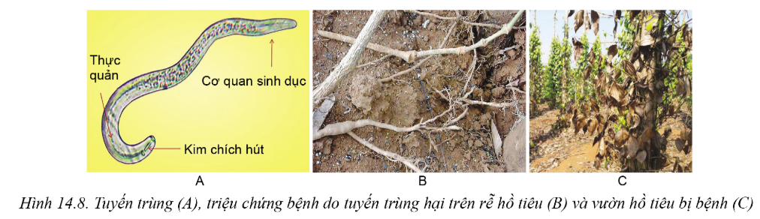
Luyện tập 5
Quan sát hình 14.8 và mô tả đặc điểm cấu tạo của tuyến trùng, triệu chứng của bệnh tuyến trùng hại cây hồ tiêu.

Slide 50
Đặc điểm cấu tạo của tuyến trùng: thực quản, kim chích, cơ quan sinh dục.
Triệu chứng: cây sinh trưởng kém cằn cỗi; hệ rễ kém phát triển, có các khối u sần. Lá bị vàng từ dưới gốc lên trên làm cây bị héo.

Slide 51


LUYỆN TẬP
Các nhóm chuẩn bị video, hình ảnh về một số loại bệnh hại cây trồng. Em hãy quan sát video, hình ảnh của nhóm bạn và ghi kết quả quan sát vào Bảng 14.1.
1
2
Mẫu vật, tiêu bản | Đặc điểm hình thái | Đặc điểm gây hại | Tên bệnh hại
Mẫu số 1 | ? | ? | ?
Mẫu số 2 | ? | ? | ?
… | ? | ? | ?

Slide 52
  CÂU HỎI TRẮC NGHIỆM
Câu 1: Có mấy nhóm nguyên nhân gây bệnh?
1.
B. 2.
B. 2.
C. 3.
D. 4.

Slide 53
  CÂU HỎI TRẮC NGHIỆM
Câu 2: Bệnh hại cây trồng do nhóm gây bệnh nào sau đây gây ra?
A. Do sinh vật.
B. Do điều kiện
ngoại cảnh.
C. Cả A và B đều đúng.
C. Cả A và B đều đúng.
D. Cả A và B đều sai.

Slide 54
  CÂU HỎI TRẮC NGHIỆM
Câu 3: Quá trình xâm nhiễm của sinh vật gây bệnh cho cây trồng trải qua giai đoạn nào?
A. Xâm nhập.
B. Ủ bệnh.
C. Phát triển bệnh.
D. Cả 3 đáp án trên.
D. Cả 3 đáp án trên.

Slide 55
  CÂU HỎI TRẮC NGHIỆM
Câu 4: Sự phát sinh, phát triển của bệnh do sinh vật chỉ có thể xảy ra khi có mấy điều kiện cơ bản?
A. 1.
B. 2.
C. 3.
C. 3.
D. 4.

Slide 56
  CÂU HỎI TRẮC NGHIỆM
Câu 5: Bệnh xoăn vàng lá cà chua do:
A. Nấm Pyricularia oryzae gây ra.
B. Virus xoăn vàng lá TYLCV gây ra.
B. Virus xoăn vàng lá TYLCV gây ra.
C. Vi khuẩn Liberobacter asiaticum gây ra.
D. Tuyến trùng gây ra.

Slide 57
VẬN DỤNG
1. Tìm hiểu một số bệnh hại trên cây trồng ở gia đình hoặc địa phương em, mô tả lại triệu chứng bệnh và cho biết nguyên nhân gây bệnh
2. Ở địa phương em vào mùa nào lúa dễ mắc bệnh đạo ôn ? Vì sao ?
1
2
3. Tìm hiểu và kể tên một số giống cà chua kháng bệnh xoăn vàng lá ở Việt Nam
4. Ở địa phương em, trồng cà chua ở thời vụ nào dễ bị nhiễm bệnh xoăn vàng lá ?
5. Ở địa phương em, cây cam có được trồng xen với cây trồng khác không ? Cách trồng đó có phòng ngừa được bệnh vàng lá gân xanh không ? Vì sao

Slide 58

HƯỚNG DẪN VỀ NHÀ
1
2
3
Củng cố lại kiến thức đã học ở Bài 14
Hoàn thành bài tập được giao
Xem trước nội dung Bài 15

Slide 59
CẢM ƠN CÁC EM ĐÃ LẮNG NGHE BÀI GIẢNG

